Slide 1
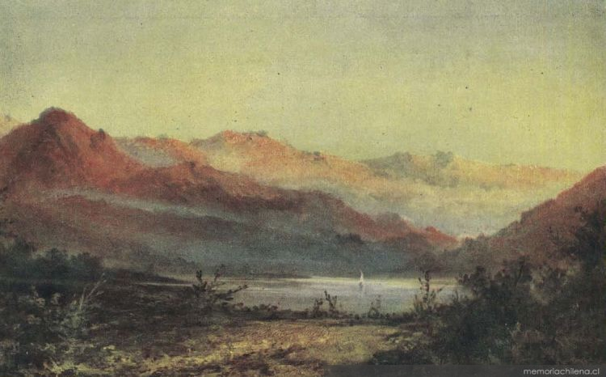
HISTORIA DE LAS IDEOLOGÍAS EN CHILE
Prof. Antonia Fonck L.

Slide 2
Régimen Parlamentario o Crisis del Régimen Liberal (1891–1925)
Prolongación del orden natural: Se buscó legitimar el régimen relacionando la estabilidad con la naturaleza misma de Chile. El autoritarismo se transformó en una “prolongación civil del orden natural”, lo que implicaba que su predominio político era inmutable.
Excepcionalidad chilena: Se difundió la noción de Chile como una nación estable donde imperaban la ley y el orden, un verdadero “asilo contra la opresión” en medio de la América convulsionada. Esta estabilidad fue el rasgo esgrimido para distinguir a Chile de las demás repúblicas americanas en el siglo XIX.
El precio del orden: La estabilidad se logró mediante el autoritarismo, que implicó modalidades represivas (estados de excepción, prisiones arbitrarias, censura) contra la “anarquía” y los opositores liberales. Portales, aunque ajeno a las teorías, actuó de forma personalista y autoritaria, sin importarle pasar por encima de la ley para imponer el orden.

Slide 3
Régimen Parlamentario o Crisis del Régimen Liberal (1891–1925)
Durante este período, el Congreso -controlado por un grupo muy reducido de familias oligárquicas- se convirtió en el verdadero centro del poder político en Chile. Los parlamentarios podían derribar ministros con facilidad, lo que produjo una rotación frenética de gabinetes y una parálisis casi permanente del Ejecutivo. Las decisiones de largo plazo quedaron atrapadas en disputas entre partidos de élite, mientras la oligarquía concentraba simultáneamente el poder político y los beneficios económicos del modelo exportador del salitre. Fue un sistema estable para los de arriba, e inmóvil para todos los demás.

Slide 4
Cuestión social
La cuestión social es el nombre que dieron los contemporáneos al conjunto de problemas sociales que estallaron en Chile entre fines del siglo XIX y comienzos del XX, cuando el país se modernizaba hacia afuera pero dejaba a la mayoría viviendo en condiciones precarias.
Fue la fractura entre un país que crecía económicamente y una población trabajadora que seguía viviendo como si ese progreso no existiera. El crecimiento del salitre, el auge urbano y la industrialización temprana acelerada, pero dispar.

Slide 5
Cuestión social
El fenómeno abarca varias capas superpuestas:
- Condiciones de vida indignas: hacinamiento en conventillos sin agua ni alcantarillado, enfermedades que barrieron con los sectores populares, mortalidad altísima.
- Jornadas laborales extenuantes: 12 a 14 horas en minas y fábricas, salarios que se devaluaban por la inflación y ningún sistema de protección social.
- Migración masiva campo-ciudad que generó cinturones de pobreza.
- Incapacidad del Estado oligárquico para reconocer o atender estos problemas, atrapado en disputas parlamentarias y una estructura política diseñada para proteger a unos pocos.

Slide 6
Cuestión social
El fenómeno abarca varias capas superpuestas:
Condiciones de vida
Evidencia de que el modelo liberal oligárquico no podía sostener la presión urbana, obrera y demográfica que él mismo había producido. Por eso abrió la puerta a nuevas ideas: el mutualismo, el obrerismo, el socialismo de Estado, el anarquismo, el marxismo, los primeros partidos populares.

Slide 7
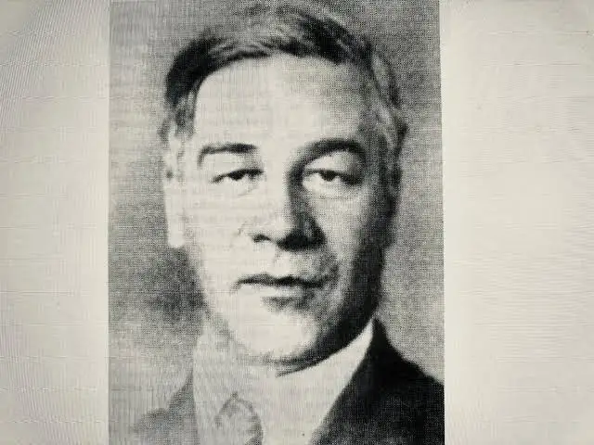
LUIS EMILIO RECABARREN

Slide 8
Obrero tipógrafo, autodidacta y uno de los fundadores del movimiento obrero chileno.
Nació en Valparaíso en 1876; vivió la pobreza urbana. Tuvo que dejar el colegio y fue aprendiz de un tipógrafo en una imprenta.
Con 14 años se alista en un regimiento en la guerra civil de 1891, con el objetivo de hacer propaganda contra José Manuel Balmaceda.
Es detenido por publica una hoja titulada El Opositor, es detenido y liberado por ser menor de edad.
Es apresado en numerables ocaciones por subversión, principalmente mediante sus escritos.
Fundó periódicos obreros (“El Despertar de los Trabajadores”, “La Vanguardia”) y promovió la educación popular.

Slide 9
Líder sindical y político: impulsor del Partido Obrero Socialista (1912) y posteriormente del Partido Comunista (1922).
Denuncia la explotación estructural del proletariado en el Chile oligárquico y salitrero.
Afirma que “progreso” y “modernización” beneficiaron solo a la élite, mientras crecían la desigualdad, el vicio y el hacinamiento.
Considera la educación obrera como herramienta de emancipación: leer, pensar y organizarse.
Convierte la cuestión social en un problema político: la miseria no es moral, es estructural.
Crítica a Iglesia, justicia, sistema penal y prácticas electorales: instituciones funcionales al poder burgués.

Slide 10
Líder sindical: impulsó mancomunales, federaciones obreras y campañas por la educación popular.
Proyecto político de representación electoral.
Internacionalista: participó en debates globales del movimiento obrero, viajó a Argentina, Europa y la URSS.
Diputado electo dos veces, aunque impedido de asumir por persecución política: reclamación electoral.
Muere el 19 de diciembre de 1924. Su legado fue la constitución de la prensa obrera, alfabetización popular, sindicalismo, bases del comunismo chileno y una ética política ligada a la justicia social.

Slide 11
“Progreso, miseria y la pregunta por la independencia: leyendo a Recabarren”
Actividad:
Lectura en el curso de extractos de una conferencia dictada por Luis Emilio Recabarren el 3 de septiembre de 1910, en Rengo, en ocasión del centenario de la Independencia de Chile.
Luis Emilio Recabarren criticó la independencia desde su realidad histórica. Desde su realidad y contexto histórico del país, ¿qué entienden por independencia? La respuesta más creativa va a tener décimas para el ensayo.

Slide 12
